Slide 1
শিক্ষার্থীবৃন্দ তোমাদের অনেক শুভেচ্ছা

Slide 2
শিক্ষক পরিচিতি
হুরুন্নেছা খাতুন
সহকারি শিক্ষক
বাহিরদিয়া মাধ্যমিক বিদ্যালয়
মানসা,ফকিরহাট,বাগেরহাট ।
মোবাঃ০১৯২৫-৩৬৩১৯৯

Slide 3
পাঠ পরিচিতি
শ্রেণিঃ নবম
বিষয়ঃ বাংলা প্রথম পত্র
পাঠঃ সেই দিন এই মাঠ
সময়ঃ ৫০ মিনিট
তারিখঃ১8-১০-২০২০খ্রি।

Slide 4
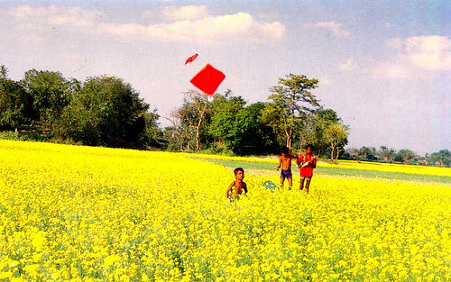
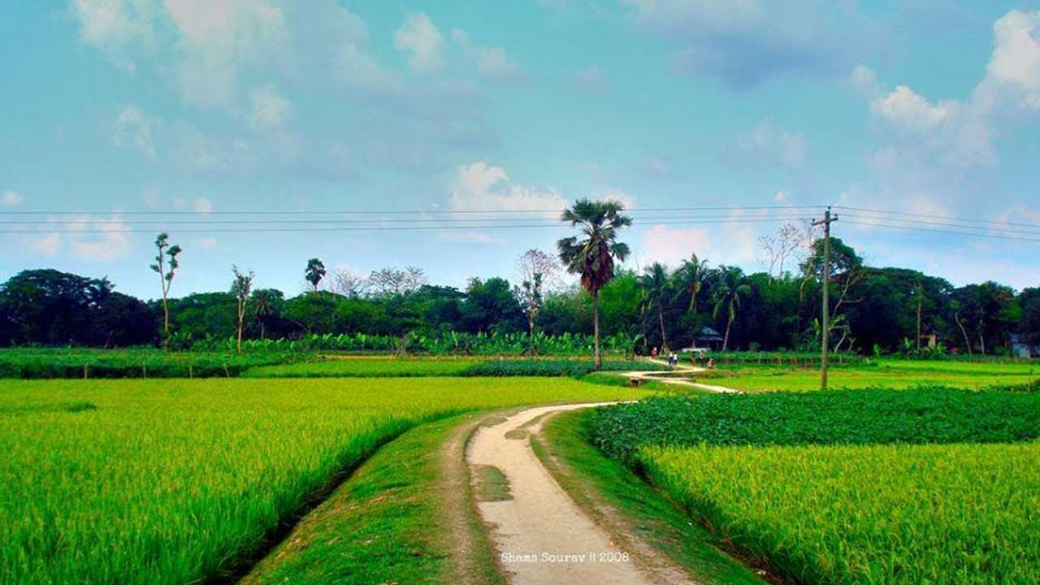
এসো আমরা কিছু ছবি দেখি
এসো আমরা কিছু ছবি দেখি

Slide 5
সেইদিন এই মাঠ
জীবনানন্দ দাশ

Slide 6
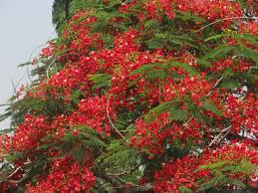
এ পাঠ শেষে শিক্ষার্থীরা...
কবি জীবনানন্দ দাশ এর পরিচয় সম্পর্কে বলতে পারবে।
কবিতাটি সুন্দর ভাবে আবৃত্তি করতে পারবে।
কবিতায় ক্ষণস্থায়ী জীবনের যে দিকটি ফুটে উঠেছে তা ব্যাখ্যা করতে পারবে।
কবিতায় বাংলার প্রকৃতির যে সৌন্দর্য প্রকাশ পেয়েছে তা ব্যাখ্যা করতে পারবে।

Slide 7
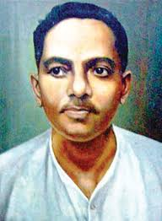
কবি পরিচিতি
জন্ম-
১৮৯৯ খ্রিস্টাব্দ
জন্মস্থান-
বরিশাল শহরে
ঝরা পালক, ধূসর পান্ডুলিপি, বনলতা সেন, রূপসী বাংলা, সাতটি তারার তিমির, মহাপৃথিবী ইত্যাদি।
উল্লেখযোগ্য গ্রন্থ -
পেশা -
অধ্যাপনা
মৃত্যু -
২২শে অক্টোবর, ১৯৫৪ খ্রিস্টাব্দ
জীবনানন্দ দাশ

Slide 8
শব্দার্থ জেনে নিই ও বাক্য লিখি।
নক্ষত্র
তারা, তারকা
সূর্য সৌরজগতের একমাত্র নক্ষত্র ।
শান্ত
ধীর
ছেলেটি খুব শান্ত স্বভাবের ।
নদী পারাপারের নৌকা
খেয়ানৌকা
নদীতে খেয়ানৌকা ভাসছে ।
কলরব
কোলাহল
সকালে পাখির কলরবে ঘুম ভাঙ্গে।

Slide 9
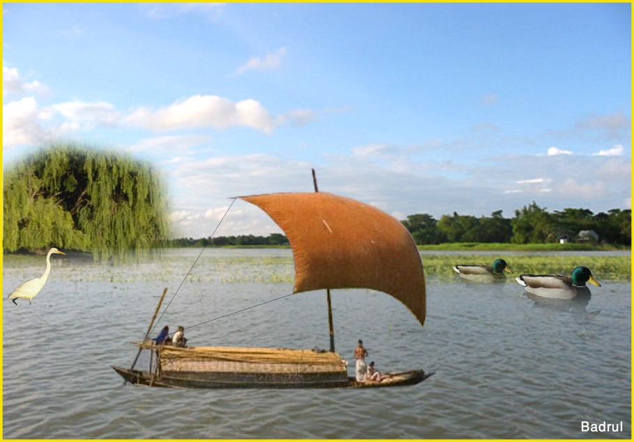
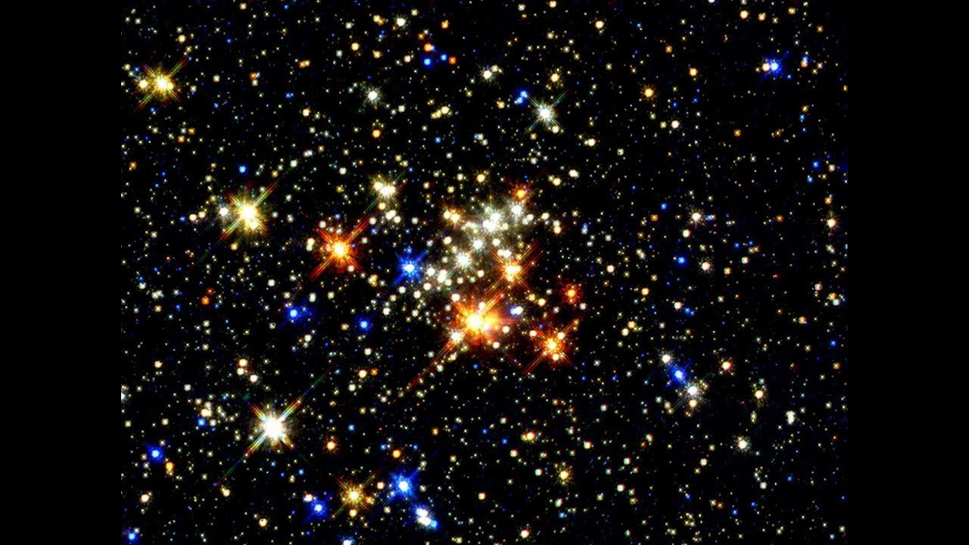
কবিতা
সেইদিন এই মাঠ স্তব্ধ হবে নাক জানি
এই নদী নক্ষত্রের তলে
সেদিনো দেখিবে স্বপ্ন-
সোনার স্বপ্নের সাধ পৃথিবীতে কবে আর ঝরে!
নদী
নক্ষত্র
মাঠ

Slide 10
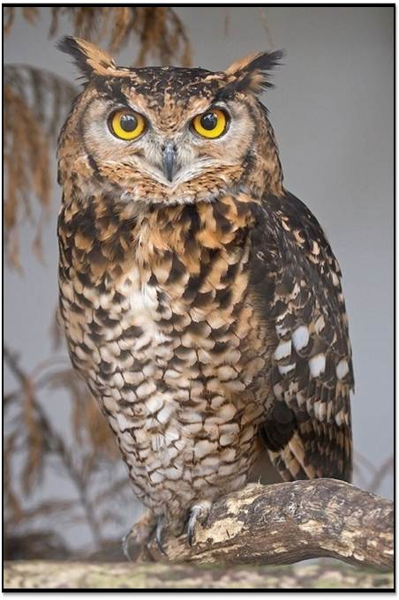
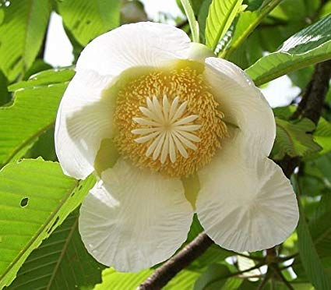
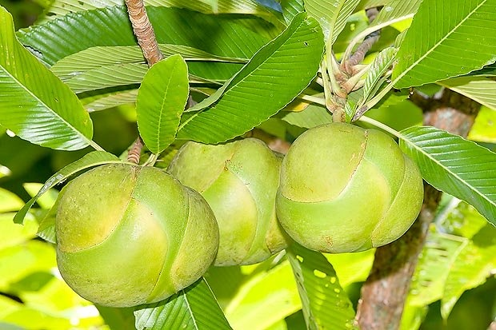
আমি চলে যাব বলে
চালতা ফুল কি ভিজিবে না শিশিরের জলে
নরম গন্ধের ঢেউয়ে ?
লক্ষ্মীপেঁচা গান গাবে নাকি তার লক্ষ্মীটির তরে ?
সোনার স্বপ্নের সাধ পৃথিবীতে কবে আর ঝরে!
লক্ষ্মীপেঁচা
চালতা
চালতা ফুল

Slide 11
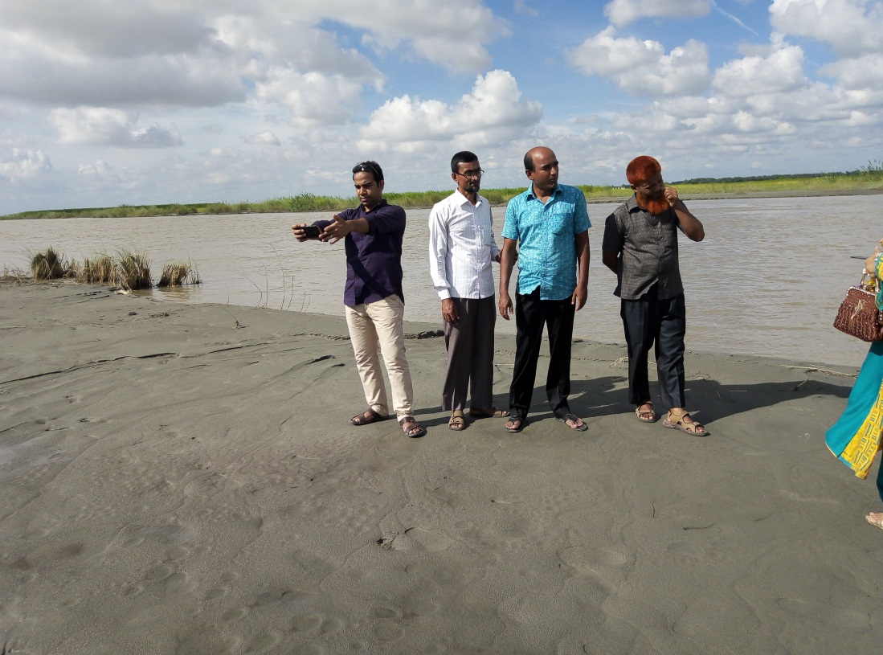
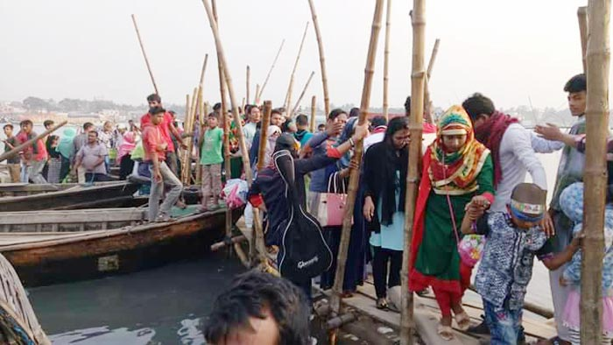
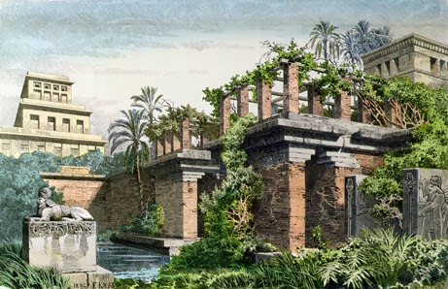
চারিদিকে শান্ত বাতি - ভিজে গন্ধ - মৃদু কলরব;
খেয়ানৌকোগুলো এসে লেগেছে চরের খুব কাছে;
পৃথিবীর এইসব গল্প বেঁচে র’বে চিরকাল; -
এশিরিয়া ধুলো আজ - বেবিলন ছাই হয়ে আছে।
চর অঞ্চল
খেয়া ঘাট
বেবিলন

Slide 12
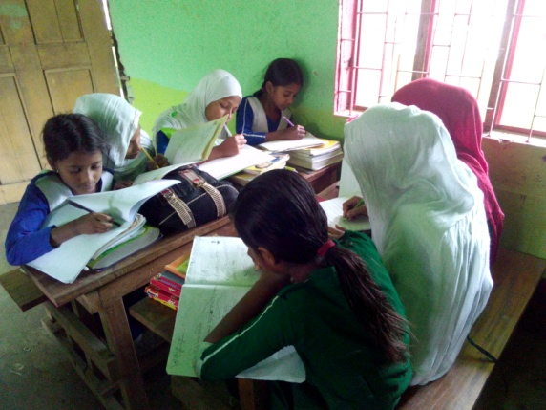
দলীয় কাজ
সময়ঃ ৫ মিনিট
প্রশ্নঃ ‘সেইদিন এই মাঠ স্তব্ধ হবে নাকো জানি’- উক্তিটি দ্বারা কী বোঝানো হয়েছে ?

Slide 13
একক কাজ
প্রশ্নঃ নদী নক্ষত্রের তলে সেদিনো স্বপ্ন দেখা হবে কেন ? ব্যাখ্যা কর ।

Slide 14
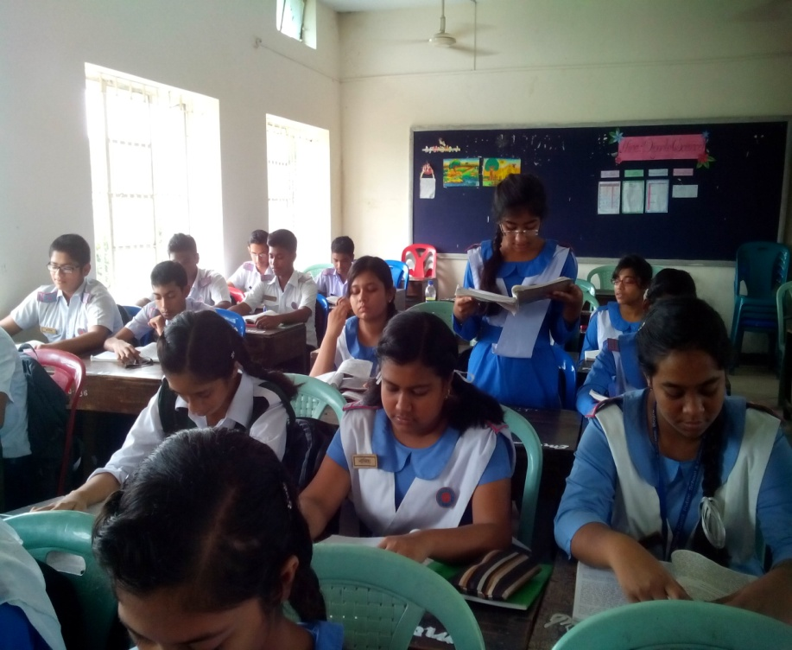
নিরব পাঠ
Notes:
শিক্ষক নিজে আদর্শ পাঠ দিবেন এবং শিক্ষার্থীদের দ্বারা সরব পাঠ সম্পন্ন করাবেন।

Slide 15
মূল্যায়ন
১। কবি জীবনানন্দ দাশ কবে এবং কোথায় জন্ম গ্রহণ করেন ?
২। শিশিরের জলে কবি কী ভেজার কথা বলেছেন ?
৩। খেয়া নৌকাগুলো কোথায় এসে লেগেছে ?
৪। সেইদিন কী স্তব্ধ হবে না বলে কবি জানেন ?
৫। জীবনানন্দ দাশের কবিতার মূলগত প্রেরণা কী ?

Slide 16
বাড়ির কাজ
প্রশ্নঃ সেইদিন এই মাঠ কবিতায় বাংলার প্রকৃতির যে সৌন্দর্য প্রকাশ পেয়েছে তা ব্যাখ্যা কর ।

Slide 17
সবাইকে ধন্যবাদ

